Slide 1
Arquitecturas de software aplicadas
Cristian Lopez
cristian@hexacta.com
Notes:
<Abstract>
==Arquitecturas de software aplicadas ==
En general la definición de arquitectura de software puede variar según el autor pero en su mayoría suelen coincidir en al menos 2 puntos. Primero, que representa una subdivisión de más alto nivel en partes más pequeñas y como es que estos se relacionan para satisfacer los atributos de calidad y los requerimientos del sistema; y segundo, que las decisiones tomadas en fase suelen ser muy difíciles de cambiar.
En esta charla se presentarán las soluciones de tres casos (proyectos) de éxito enfocado en las decisiones arquitecturales que se tomaron y en los procesos definidos, evaluando diferentes aspectos en cada una de las soluciones y los resultados obtenidos.

Slide 2
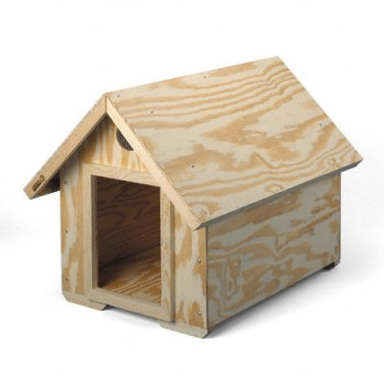
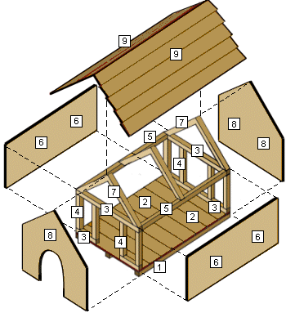
Arquitecturas

Slide 3
Que vamos a presentar ?
3 casos de definición de arquitecturas haciendo foco en distintos problemas
Proceso de elección de arquitectura
Escalabilidad
Desarrollo colaborativo sostenido de una arquitectura compleja

Slide 4
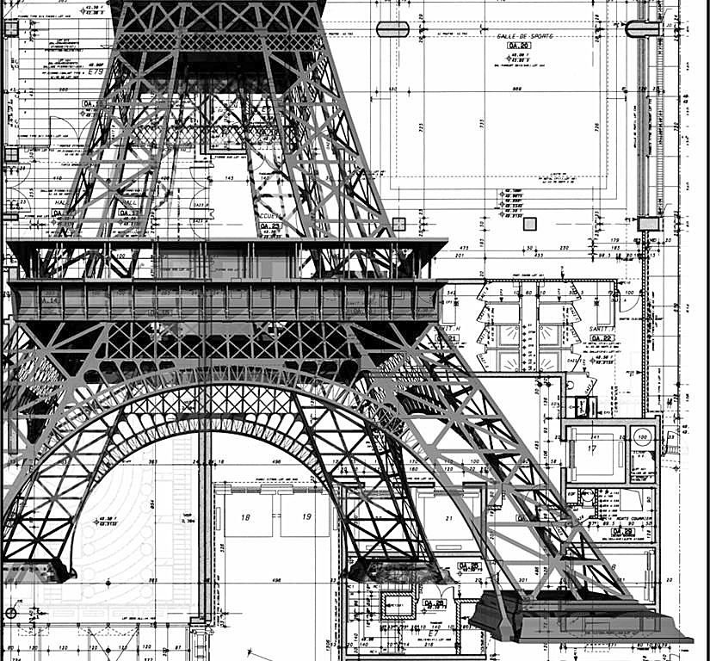
Arquitectura 1

Slide 5
Introducción
Proceso de definición de arquitectura
Presentación
Análisis
Discusión
Resultados
Objetivos de Negocio
Atributos de Calidad
Evaluar Escenarios
Decisiones Arquitectónicas Clave
Arquitectura Actual
Enfoques de Arquitectura
Evaluar Arquitecturas
Riesgos y No Riesgos
Notes:
========= Que es una arquitectura ??
En general hay poco acuerdo en la definición del término.
Según el SEI se define como la estructura o estructuras del sistema que abarcan elementos de software, las propiedades externamente visibles de estos elementos y las relaciones entre ellos.
Todas las definiciones suelen coincidir en 2 puntos:
Es la subdivisión de más alto nivel que puede hacerse de un sistema en partes más pequeñas.
Las decisiones tomadas son difíciles de cambiar.
========= Las arquitecturas y los atributos de calidad
Implementar la funcionalidad requerida es sólo una parte de lo que un sistema debe hacer.
Existen además otros atributos de calidad que deben respetarse (llamados en muchos casos “requerimientos no funcionales”).
La arquitectura de un sistema es crítica para alcanzar muchos de los atributos de calidad requeridos.
Los mecanismos para lograr que esos atributos sean alcanzados por la arquitectura se denominan “tácticas”.
En muchos casos, los atributos de calidad se afectan entre sí. Por ejemplo, portabilidad vs. eficiencia o mantenibilidad vs. eficiencia.
======== Algunas realidades sobre los atributos de calidad
Suelen estar pobremente especificados, o directamente no especificados (“un requerimiento que no es testeable no es implementable”).
Muchas veces no se analizan sus dependencias.
La importancia de estos atributos varía con el dominio para el cual se construye el software.
Además de requerimientos funcionales y atributos de calidad, se deben identificar correctamente restricciones.
Las “tácticas” no son fines en sí mismos, son formas de alcanzar atributos de calidad deseados.

Slide 6
Análisis – Atributos de calidad
Objetivos de negocio – Arquitectura inicial
Implementar solución de punto de venta y suite de aplicaciones web soporte (deposito, ADM, RRHH, ERP)
Mantener los beneficios de la solución tecnológica actual
Punto de venta online 100%
Tiempos de respuesta adecuados, aún en picos de operación.
Sistema centralizado., Mínimas caídas (empíricas)
Tiempos de desarrollo que soporten cambios críticos en tiempos razonables
Bajo requerimiento de ancho de banda entre las sucursales y el datacenter.
Actualizar la tecnología utilizada
Eliminar la dependencia tecnológica actual
Facilitar la obtención de desarrolladores en el mercado.
Permitir la convivencia de nuevas tecnologías con las existentes facilitando una migración paulatina

Slide 7
Análisis – Atributos de calidad
Escenarios identificados
El requerimiento de ancho de banda entre las sucursales y el datacenter no debe exceder 1 mb. [eficiencia - desempeño en recursos]
La aplicación desktop debe operar online [funcionalidad - exactitud]
Debe ser sencillo encontrar personal que desarrolle y mantenga aplicaciones en la nueva arquitectura. [mantenibilidad]
Los usuarios deben poder realizar sus tareas con rapidez utilizando únicamente el teclado. [eficiencia – desempeño en tiempo / usabilidad - operatividad]
Las operaciones de venta no pueden verse jamás afectadas por el fallos en el funcionamiento del sistema. [confiabilidad]
Ciertas aplicaciones deben soportar que se trabaje con ellas durante las 24 horas para permitir turnos rotativos. [eficiencia]
La arquitectura debe permitir acompañar el crecimiento del negocio sin degradar la performance con costos de hardware progresivos y proporcionales. [portabilidad - adaptabilidad]

Slide 8
Análisis – Atributos de calidad
Escenarios identificados (cont.)
Ciertas modificaciones deben poder hacerse rápidamente [mantenibilidad]
La administración de la seguridad debe ser centralizada. [funcionalidad – exactitud]
Debe ser simple encontrar información en los logs y esa información debe ser de fácil entendimiento. [mantenibilidad – facilidad de análisis]
El desarrollo de nuevas aplicaciones debe estar estandarizado. [mantenibilidad]
El proceso de desarrollo y despliegue debe estar formalizado y estandarizado. [mantenibilidad / portabilidad – capacidad de instalación]
Debe permitir la coexistencia de nuevas aplicaciones con las actuales ( permitir una migración paulatina) . [funcionalidad-interoperatibidad-portabilidad– coexistencia]
Acceso mobile de las aplicaciones soporte . [portabilidad]
La base de datos debe ser Oracle. [portabilidad – coexistencia]

Slide 9
Arquitectura 1
Atributos de calidad priorizados
Funcionalidad
Confiabilidad
Usabilidad
Adecuación
Exactitud
Interoperabilidad
Seguridad
Madurez
Recuperación
Tolerancia a fallas
Facilidad de aprendizaje
Facilidad de comprensión
Operatividad
Atracción
1
7
3
5
Eficiencia
Mantenibilidad
Portabilidad
2
Desempeño en tiempo
Desempeño en recursos
4
Estabilidad
Facilidad de análisis
Facilidad de cambio
Facilidad de pruebas
Capacidad de instalación
Facilidad de reemplazo
Adaptabilidad
Coexistencia
6

Slide 10
Análisis – Enfoques de arquitecturas
Principales modelos arquitectónicos
SOA
Multicapa - servicios
Client side – 2 tiers
Independencia de la plataforma.
Escalabilidad, Location transparency.
Adaptación al cambio.
Integración de tecnologías disímiles.
Requiere un ESB y contenedores de difícil administración.
Complejidad inicial.
Ambientes de desarrollo complejos.
Independencia de la plataforma.
Escalabilidad, Location transparency.
Adaptación al cambio.
Integración de tecnologías disímiles.
Desarrollo ágil.
Ambientes de desarrollo simples e intuitivos.
No es necesario utilizar ESB ni contenedores complejos.
Acoplamiento entre acceso a datos y presentación.
Aumenta el riesgo de “side effect error” sobre cambios introducidos.
Dificultad en el reúso de componentes y servicios.
Problemas de seguridad.
Impacto directo sobre modificaciones de esquema de base de datos.
preseleccionada

Slide 11
Análisis – Enfoques de arquitecturas
Arquitectura multicapa en más detalle
Presentación. Resuelve la interacción con el usuario.
Servicios. Brinda un acceso homogéneo a la capa de negocio.
Negocio. Representa un modelo computacional del dominio del problema.
Persistencia. Abstrae la forma en la cual se guarda, modifica y recupera la información persistente.
Integración. Resuelve la integración entre la aplicación y el resto de los sistemas con los cuales debe interactuar.
Presentación
Seguridad
Módulo A
Módulo B
Módulo C
Componentes comunes
Servicios
Integración
Negocio
Conector A
Conector B
Conector C
Componentes comunes
Workflow
Componentes comunes
Persistencia
Componentes comunes
BD

Slide 12
Análisis – Enfoques de arquitecturas
Ejemplo de integración con aplicaciones nuevas y legacy
Logística (Nueva)
Stock (Legacy)
Presentación
Integración
Integración
Arquitectura Legacy
Servicios
Conector RRHH
Conector Stock
Soap
XML
Negocio
Rest
Txt
Persistencia
RRHH (Nueva)
En la aplicación de logística están los conectores para la integración con los sistemas de RRHH y Stock.
La integración entre sistemas de la misma arquitectura es “nativa” y no requiere de adaptaciones específicas.
La integración con sistemas legacy requiere de mecanismos específicos montados sobre éstos (Rest, Soap, XML, Txt, etc.)
Presentación
Servicios
Negocio
Persistencia

Slide 13
Análisis – Enfoques de arquitecturas
Enfoque arquitectónico para el punto de venta
Aplicación Telnet
Servidor dedicado de aplicaciones telnet
Aplicación Desktop (Client-Server)
Trafico comprimido
Monitoreo y restricciones de trafico
Comunicación paginada
Conexiones persistentes
Punto de Venta (Server)
Punto de Venta (Cliente)
Integración
Compresión-paginación
Remoring- conexiones persistentes
Persistencia
Compresión-paginación
Frontend
Negocio
Servicios
Seguridad

Slide 14


Análisis – Enfoques de arquitecturas
Mobile
Aplicaciones web pueden ser accedidas por PDA y Mobile-3g (solo se modifica el Look and feel )
Debido a que la arquitectura propuesta expone la funcionalidad mediante servicios (REST, SOAP), cualquier aplicación custom Mobile podría accederlos.
Aplicación X
Frontend
Persistencia
Negocio
Servicios
Integración

Slide 15
Análisis – Enfoques de arquitecturas
Esquema de escalabilidad
Load balancers
El esquema de escalabilidad plantea la división vertical de la aplicación en servidores web, de aplicación y de base de datos.
Cada cluster puede escalar horizontalmente de acuerdo a las necesidades.
No necesariamente el web server y el application server deben estar separados.
Cada cluster debe tener un load balancer al frente que distribuya la carga.
Los load balancers a su vez deben estar replicados para evitar un SPOF.
Cluster de web servers
Cluster de web servers
Cluster de web servers
Load balancers
Cluster de application servers
Cluster de web servers
Cluster de web servers
Load balancers
Cluster de database servers
Cluster de web servers
Cluster de web servers

Slide 16
Análisis – Enfoques de arquitecturas
Metodología de trabajo – Ambientes
Para garantizar el proceso deploy, es necesario definir diferentes ambientes aislados:
Ambiente de desarrollo : El desarrollo debe realizarse bajo las mismas condiciones y restricciones que el ambiente de producción. El sistema debe integrase diariamente (integración continua)
Ambiente de testing : Se ejecutará el plan de testing asociado al proyecto.
Ambiente de producción: Después de haber cumplido los criterios de aceptación de pruebas definidas.
Ambiente de desarrollo
Ambiente de testing
Ambiente de producción

Slide 17

Análisis – Enfoques de arquitecturas
Metodología de trabajo – Ambiente de integración continua
feedback
Puestos de desarrollo
publica estados del build
commit
observa cambios
ejecuta
Build scrips
commit
commit
Servidor SCM
Servidor IC
Unit Test
Cobertura de testing
Análisis de código estático
Scripts de base de datos
Generación de ayuda
Deploy

Slide 18
Análisis – Enfoques de arquitecturas
Monitoreo
Red
Monitoreo de conectividad hacia sucursales.
Monitoreo de delay de ping (esto funciona de mejor manera si el tráfico está priorizado).
Recolección de estadísticas de tráfico
Servidores
Monitoreo de uso de CPU, espacio en disco, uso de memoria del servidor y uso de memoria de los procesos más importantes en cada server.
Base de datos:
Monitoreo de disponibilidad y performance del servicio, midiendo el tiempo de respuesta de consultas.
LDAP servers:
Monitoreo de disponibilidad y performance del servicio, midiendo el tiempo de respuesta de una consultas.

Slide 19
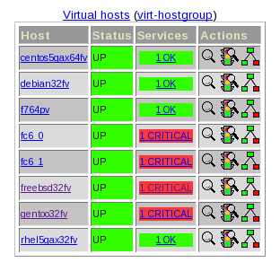
Análisis – Enfoques de arquitecturas
Monitoreo (continuación)
Cluster de application servers:
Monitoreo de disponibilidad y performance del servicio
Monitoreo de las invocaciones reales a los servicios más críticos.
Monitoreo de tasa de errores inesperados.
Relación entre tiempo de respuesta del application server y tiempo en la BD.
Recolección de estadísticas de:
memoria usada por la JVM,
garbage collection,
invocaciones a servicios,
tiempo de respuesta de servicios críticos,
tiempo de respuesta promedio,
tasa de errores inesperados,

Slide 20
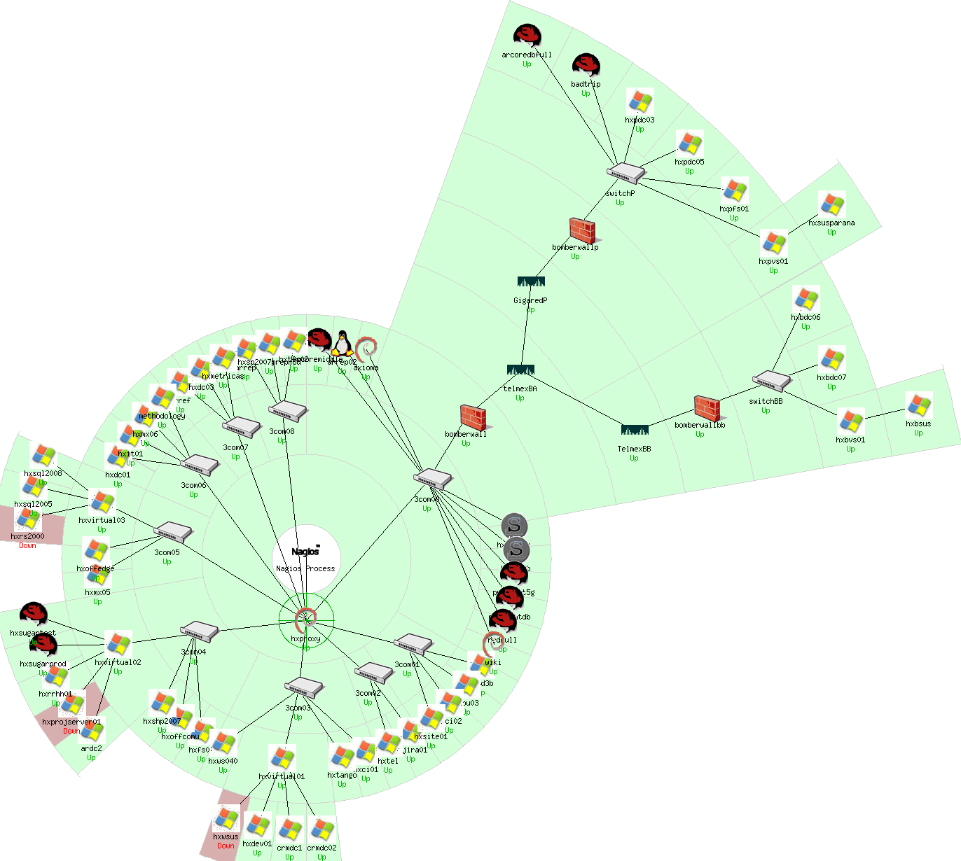
Análisis – Enfoques de arquitecturas
Monitoreo (continuación)

Slide 21
Resultados - Decisiones Arquitectónicas Clave
Stack tecnológicos para Java y .NET
Capa | Servicio | Java | .NET
Presentación | Clientes Desktop | Eclipse RCP | Winforms
 | Clientes Web | Wicket | ASP Net MVC / ASP Net Ajax
Servicios | Comunicación / Seguridad / Transacciones | Spring | Windows Communication Foundation (WCF)
Negocio | Workflow | jBPM | Windows Workflow Foundation / MS Biztalk
 | Reportes | Jasper Reports | Report Sharp
Persistencia | ORM | Hibernate | nHibernate
Integración | Web Services | SOAP / REST | SOAP / REST
 | ESB | Apache service MIX Mule | BizTalk ESB
Servicios Comunes | Seguridad | Spring Security | PostSharp

Slide 22
Resultados - Decisiones Arquitectónicas Clave
Decisiones arquitecturales
Arquitectura multicapas.
Comunicación nativa entre sistemas homogéneos.
Integración por conectores.
ESB para integraciones complejas
Punto de venta client-server (optimización de trafico).
Escalabilidad horizontal de servidores.
Monitoreo de infraestructura mediante Nagios y logging unificado.
Autenticación centralizada (LDAP).

Slide 23
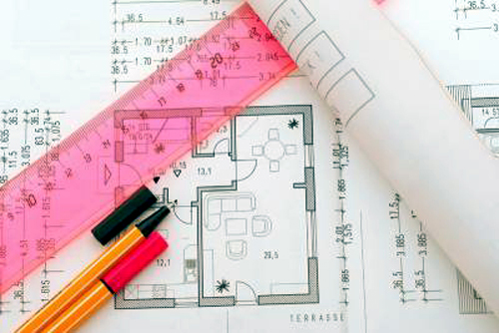
Arquitectura 2

Slide 24
Análisis – Atributos de calidad
Objetivos de negocio – Arquitectura inicial
Red social de (estimado) 150000 usuarios
Integración con otras redes sociales
Sitio dinámico que permita actualizar información de manera eficiente
Alta disponibilidad y posibilidad de escalar automáticamente dependiendo la carga
Hosting off-site
Acceso mobile Android, Blackberry, Iphone/Ipod/Ipad
Acceso al muro máximo 5’’

Slide 25
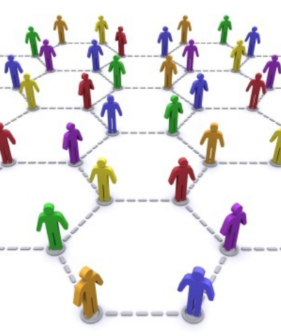
Arquitectura “Social”

Slide 26
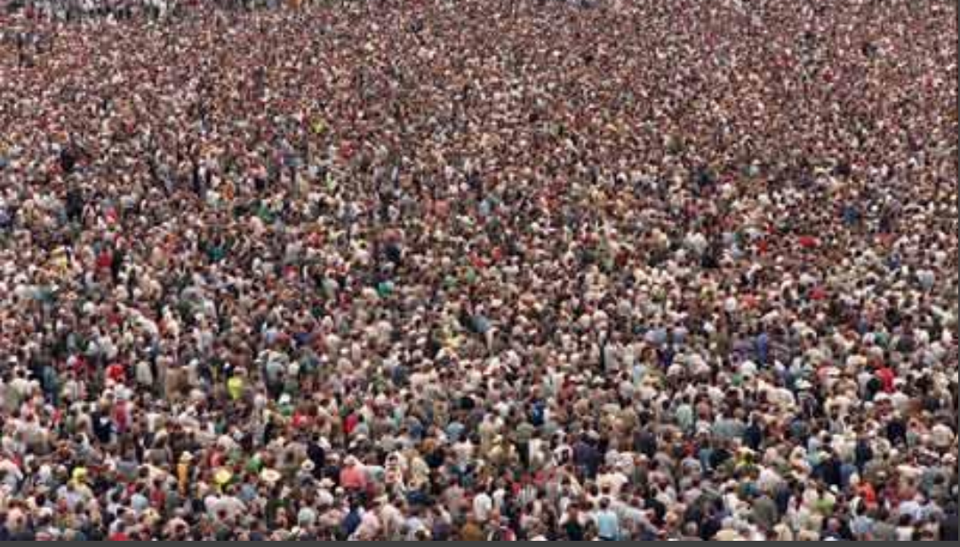
Masivas

Slide 27
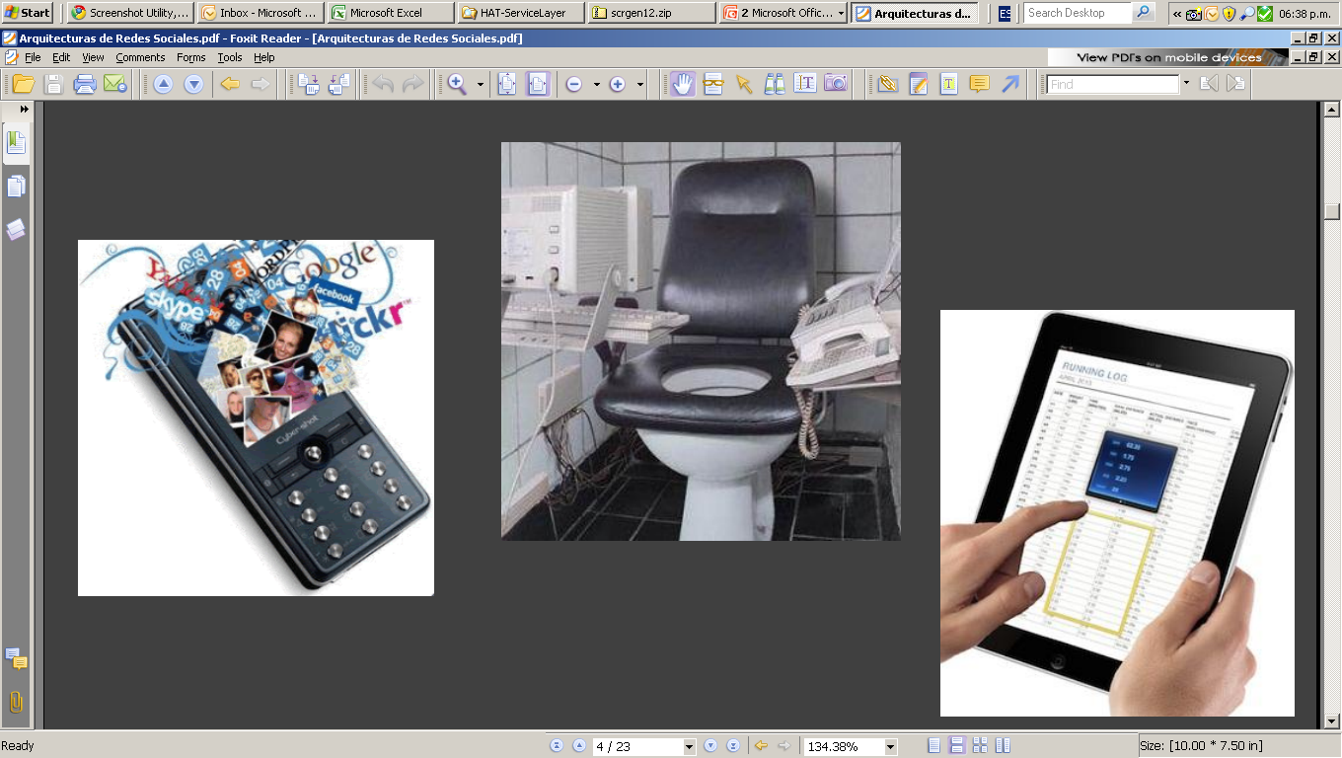
En todos lados

Slide 28
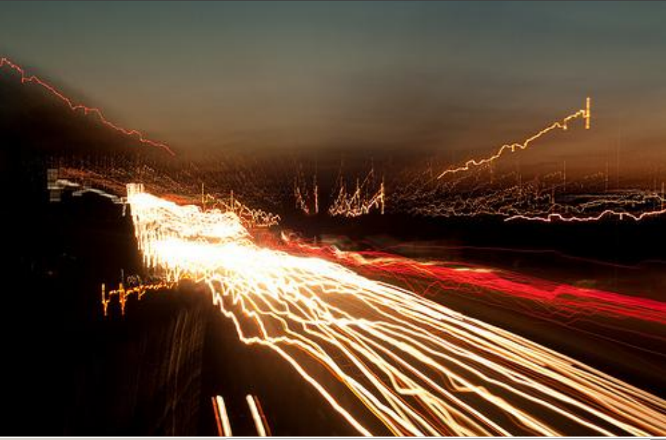
Cambian todo el tiempo

Slide 29



Algunos números
-357M de tweets por día
-1000M de búsquedas x día
-75% vía api
-1480 millones de usuarios
-Farmville:300 millones de usuarios
-37 Billones de contenidos x mes

Slide 30
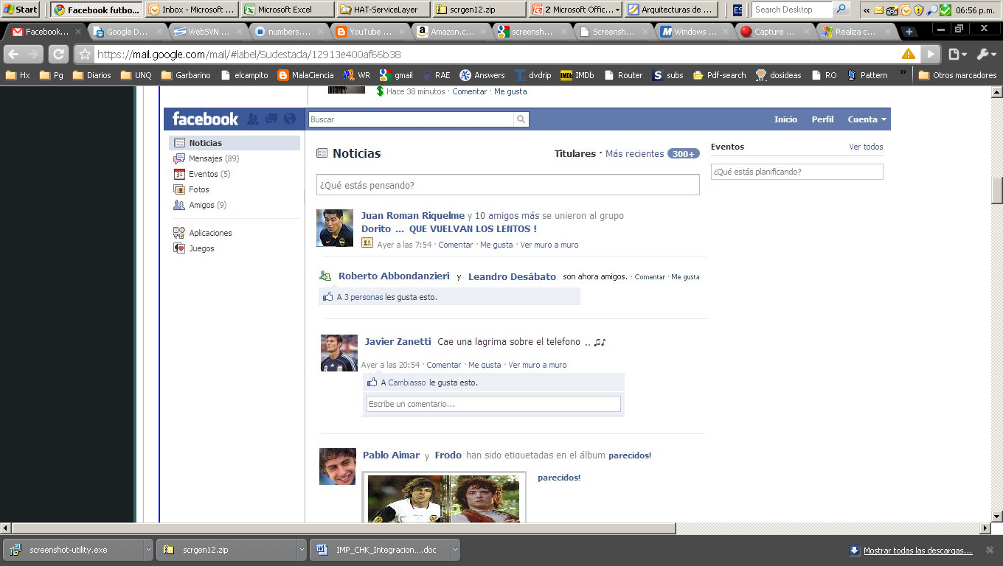
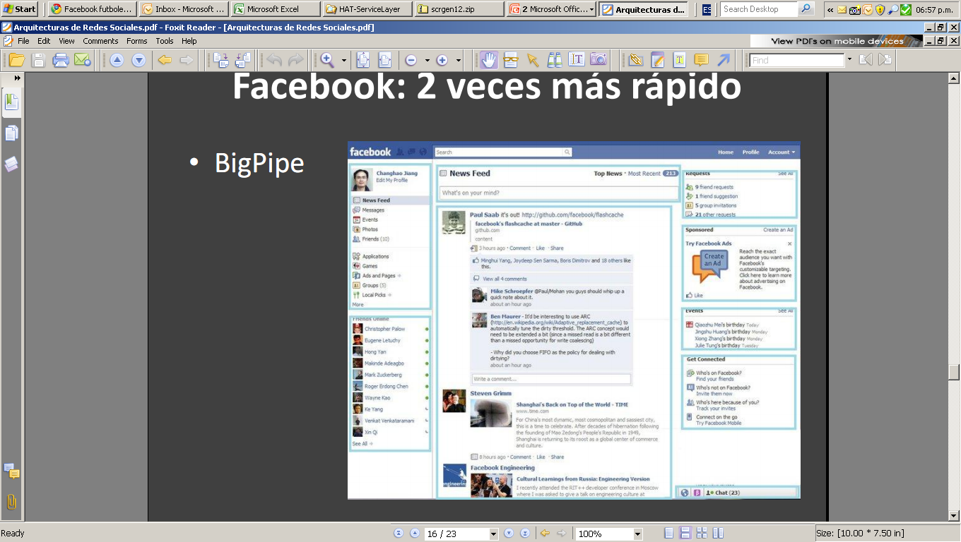

Slide 31
Visión General
Escalabilidad
Presentación
Servicios Cross
Negocio
Escalabilidad
Aplicación
Persistencia
BD
Escalabilidad
BD

Slide 32
Análisis – Enfoques de arquitecturas
Arquitectura multicapa en más detalle
Presentación
Componentes JavaScript
REST
Seguridad
Paginación
JQuery
Servicios
Escalabilidad
Aplicación
Integración
Twitter
Negocio
Facebook
Persistencia
Repositorios
Cache
BD
Reposito
de imágenes
Documentos
NoSQL
Escalabilidad BD

Slide 33
Recursos estáticos
HTML
Imágenes
Recursos
Servidor WEB
Servidor de aplicación
Req HTTP
Recursos dinámicos
-Comportamiento
-Acceso a datos
-Modelo
BD
Documentos
NoSQL
Datos
transaccionales
Datos no
transaccionales

Slide 34

Plan de deploy
Servicios
- Sitio estático
Fotos
Proxy – Balanceador de carga
[Apache]
Internet
BD
[PostgreSQL]
Red social
[Tomcat]

Slide 35
Plan de deploy
Servicios
Balanceador
de carga
Web server
Web application
Web application
BD
Eliminar
SPOF
Documentos
NoSQL

Slide 36
Métricas
Problemáticas de acceso
Alcance nacional (diferentes realidad de infraestructura)
Velocidad de acceso a internet : Media de 750 Kb
Aprovechar la oportunidad a un bajo costo.

Slide 37
Métricas de trafico
Consumo estimado de la home
Cantidad máxima de “novedades” x pagina: 15
Peso máximo de una novedad: 220 KB
66 KB Cada imagen pequeña(Max 3) - compresión (0%)
30 KB Datos - compresión (70%)
Información adicional: 400 KB
Total : (15 * 220 KB) + 400 KB = 3.61 MB (comprimido 85%)
Total comprimido : 2,8MB
Total (media)= 1,4MB + delta 0.3 = 2mb

Slide 38
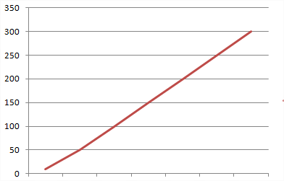
Métricas
Métricas
2Mb x 5000 (usuarios) x día = 10GB x día
1 d
30 d

Slide 39
Métricas
Paginas mas utilizadas
Listado de fotos
Peso máximo imagen (pequeña) : 66 KB
Paginación :
20 => Total = 20 * 66KB = 1.3 MB
40 => Total = 40 * 66KB = 2.6 MB
60=> Total = 60 * 66KB = 3.9 MB

Slide 40
Cantidad de usuarios
Métricas
Regla 2.0 100:10:1
De cada 100 envios de un post nuevo , 10 lo leen , 1 comenta.
De cada 100 contactos en una campaña , 10 lo leen, 1 contesta
……
En la aplicación
500.000 contactos
50.000 accesos
5.000 usuarios del sitio

Slide 41
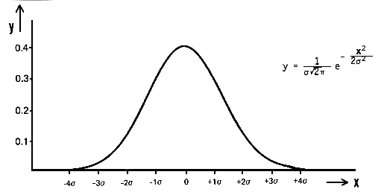
Métricas de procesamiento
Red social
Sesiones de 45’
5.000 usuarios en al aplicación distribuido linealmente es 170 aprox. (lineal).
Distribuido de forma normal dependiendo el uso típico
Cant usuarios
1000
750
500
250
Hora
13
17
19
21
23
01
03
05

Slide 42
Métricas de procesamiento
Sitio estático
50.000 hits en el sitio distribuido linealmente x hora es 2200 aprox. (lineal).
Distribuido de forma normal teniendo en cuenta el uso
Cant hits
10000
7500
5000
2500
Hora
13
17
19
21
23
01
03
05

Slide 43
Conclusión
Implementación extra (no relevada inicialmente)
Integrar un sistemas de monitoreo interno a la aplicación
Integrar un sistemas de monitoreo externo a la aplicación
Integrar google analytics
Medir , medir y medir !! Y despues actuar.
Pensar en eliminar todo tipo de SPOF .
Balanceador de carga y replicación

Slide 44
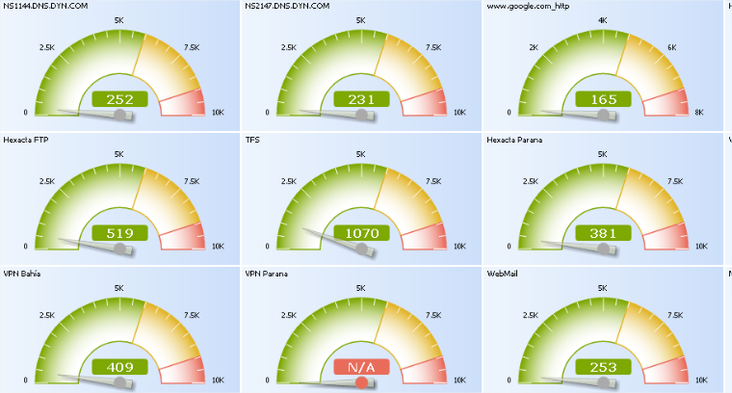
Monitoreo
Mon.ito.us

Slide 45
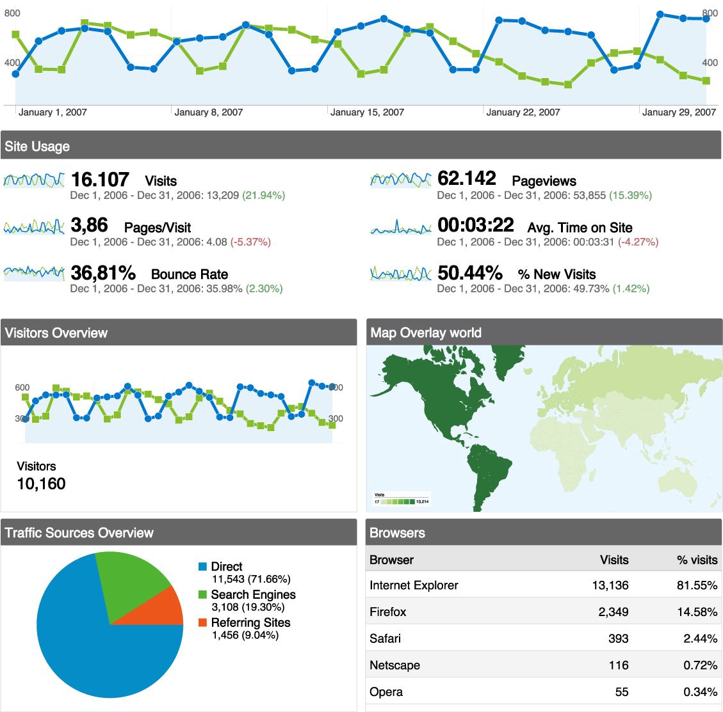
Analytics

Slide 46
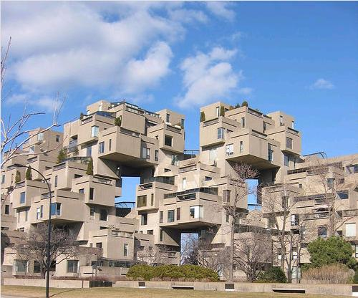
Arquitectura 3

Slide 47
Análisis – Atributos de calidad
Objetivos de negocio
Gestión de información muy importante
Destinado a varios tipos de clientes
Usuario comunes en la web
Usuarios de un call center que recibe requerimientos
Usuarios operadores responsables de una parte de la gestión
RNF mas importantes
Alta disponibilidad
Escalabilidad
Performance

Slide 48
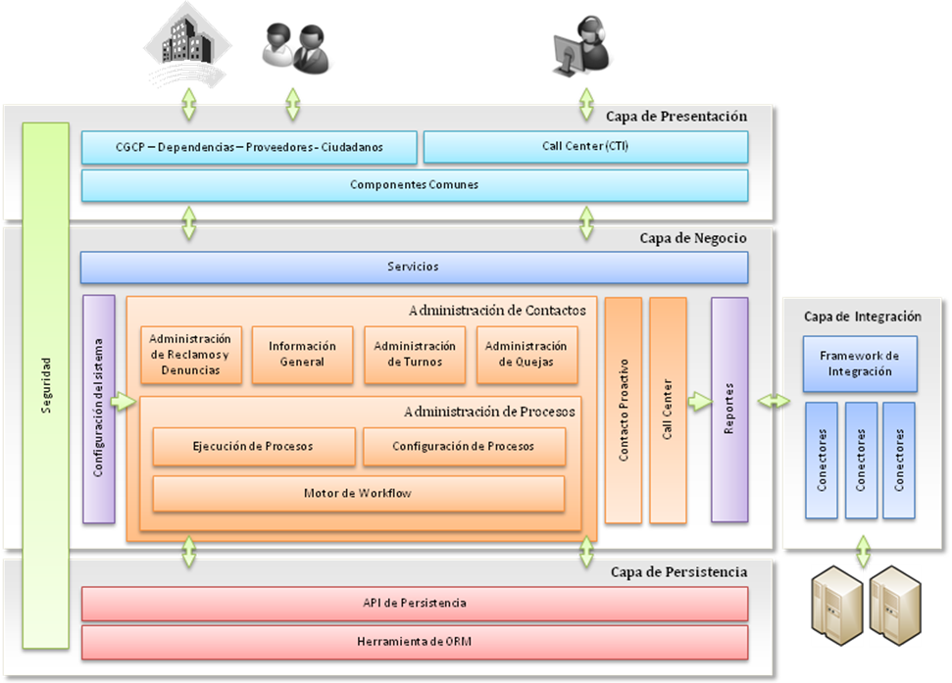
Arquitectura general
Vista de alto nivel

Slide 49
Arquitectura general
Stack tecnológico
Aplicación Java
Gestion de builds con maven 2
Base de datos – Postgres
Servidor de aplicaciones: Tomcat, con balanceadores de carga.
Capa | Servicio | Tecnología
Presentación | Framework Web | Wicket
Servicios | Comunicación / Seguridad / Transacciones | Spring
Negocio | Workflow | jBPM
 | Reportes | Jasper Reports
Persistencia | ORM | Hibernate
Integración | Web Services | CXF

Slide 50
Desafíos
12 meses de duración
Team
15 desarrolladores, 1 arquitecto
1 gerente
2 analistas funcionales
3 testers
Toda tecnología open source
Ambientes de pruebas

Slide 51
Desafíos
Factores claves de éxito
Organizar al equipo en sub-equipos ágiles
Equipos de desarrollo mas pequeños y gestionados como equipos ágiles
Daily meetings y walkthroughs
TDD e IC
Test de arquitectura
Aseguraban el correcto desarrollo, al menos dentro de la arquitectura!
Hello world de punta a punta
Desde presentación hasta persistencia!

Slide 52
El resultado
Aplicación en producción desde noviembre de 2009
Un balanceador de carga y cuatro tomcats sirviendo la aplicación
Dos servidores de base de datos PostgreSQL con replicación
En números…
1500 creaciones diarias promedio de contactos
5000 consultas y/o actualizaciones diarias de contactos
Actualmente en segundo año de mantenimiento
Incorporando mejoras y nuevas funcionalidades con la tranquilidad de que el 35% del código son test de unidad!

Slide 53

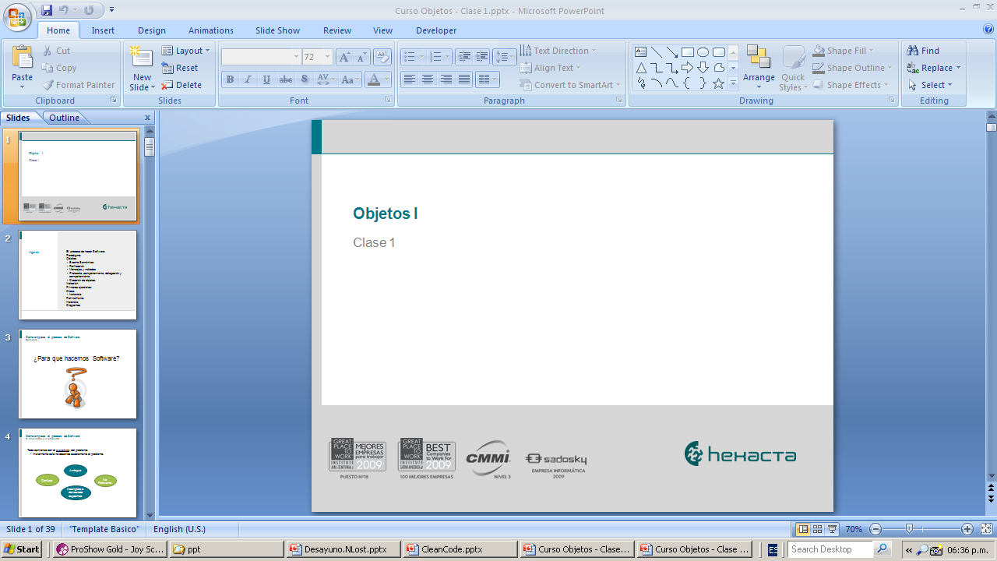
Cristian López
cristian@hexacta.com
Blog : http://blog.hexacta.com/hat/
Twitter : http://twitter.com/Hexacta
RRHH: rrhh@hexacta.com

